Slide 1
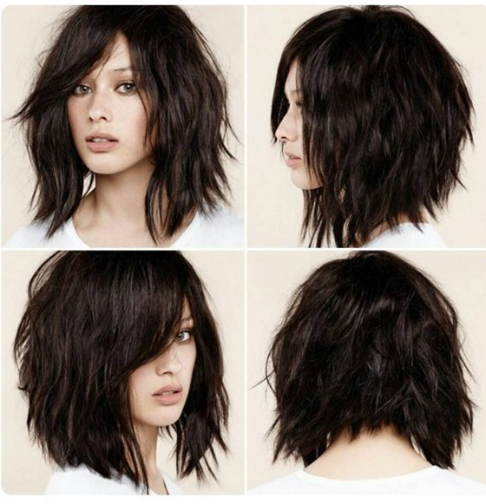
ESPROMINHO
Notes:
Introduce yourself as Educator.
1 let the participant quickly introduce themsleves.
Tell them, the reason why they are here today (Celebrity looks seminar).
& ask them if they know what MSD means.
Then , explain…& go through the topic thanks to MSD presentation.

Slide 2
BLONDE SHAG

Slide 3
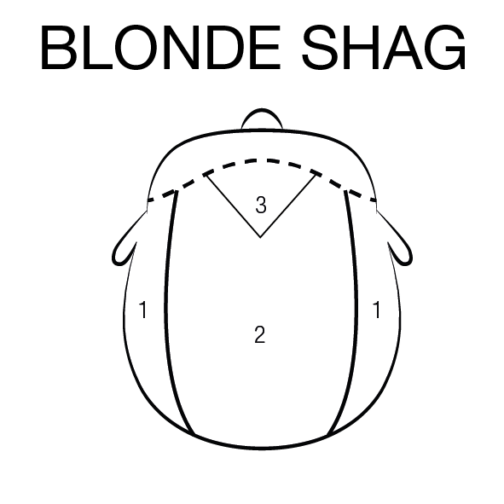
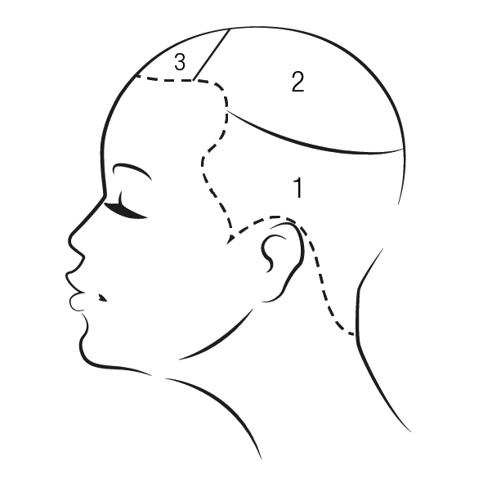
1\CORTE
1
DIVISÕES
Tire uma divisão triangular na franja.
Tire uma divisão em forma de ferradura desde as temporas até ao osso ocipital.

Slide 4
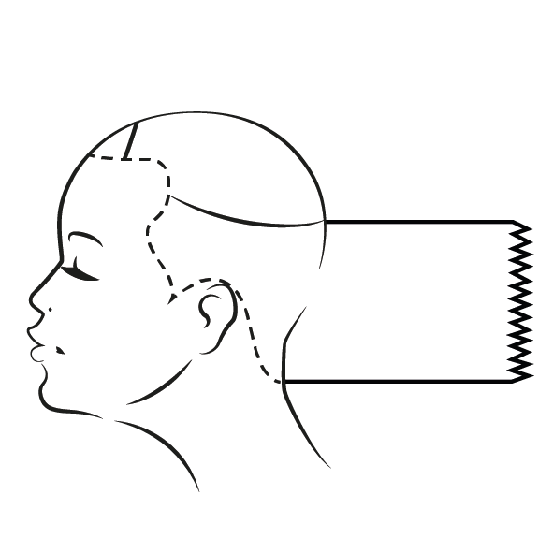
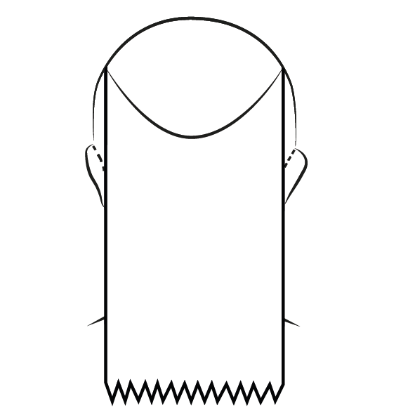
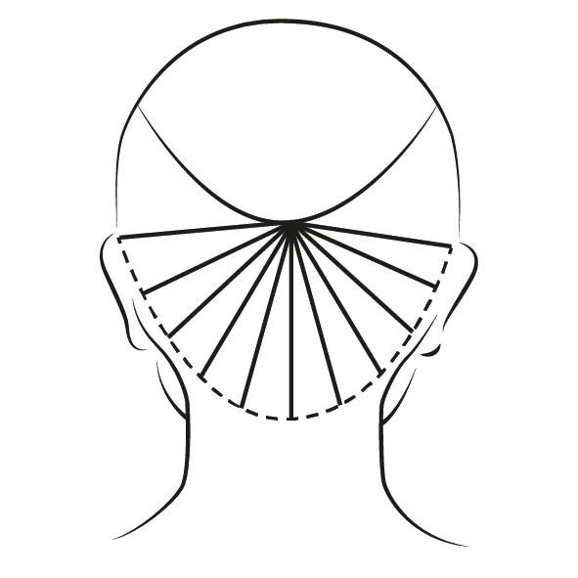
1\CORTE
2
3
4
Penteie o cabelo da zona 1 na posição natural
& defina o perímetro cortando em picotado.
Tire uma secção no centro,
Penteie e eleve a 90°
& corte em picotado.
Atrás das orelhas,
Use secções radiais
Mantendo a mesma elevação (90°)
& use a mesma técnica
(corte-picotado).

Slide 5
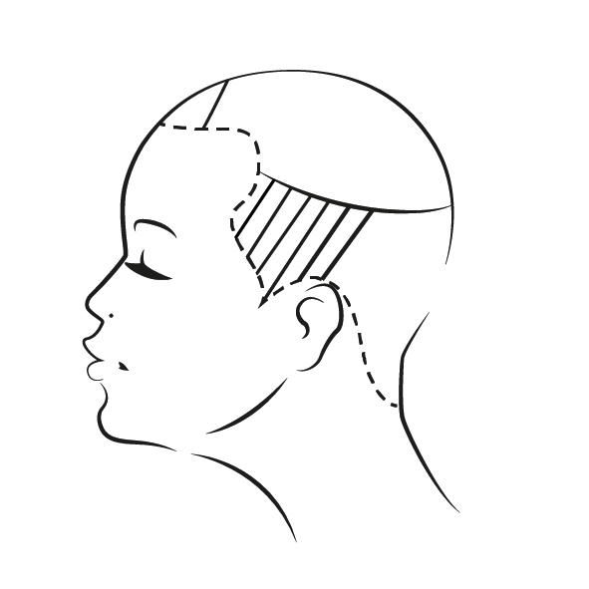
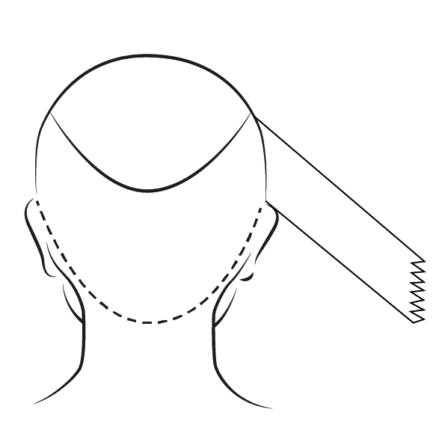
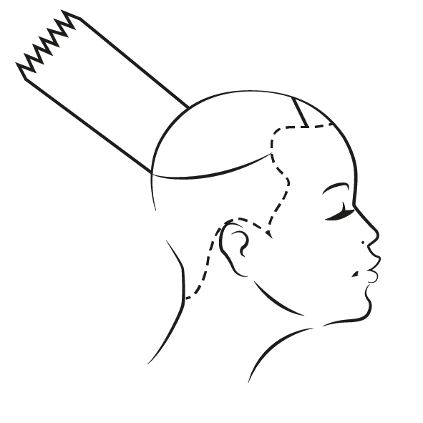
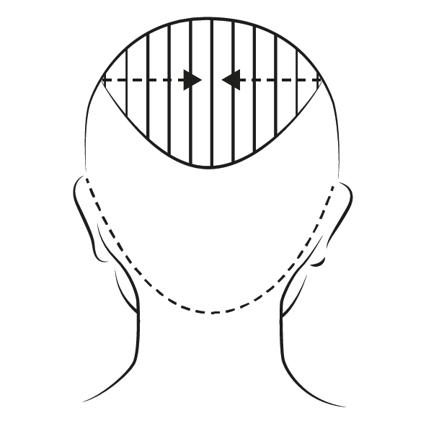
1\CORTE
5
Em frente ás orelhas,trabalhe usando secções na diagonal.
Penteie e eleve cada secção a 45°
& corte em picotado usando como guia o perímetro.
Na zona 2,
Tire uma divisão radial
(de orelha a orelha , atravessando a coroa).
6
Atrás das orelhas, tire uma secção central.
Penteie e eleve a 90° e corte em picotado.
7

Slide 6
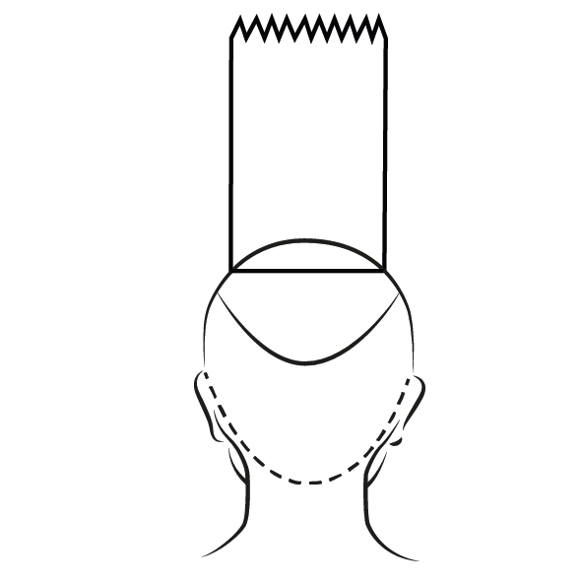
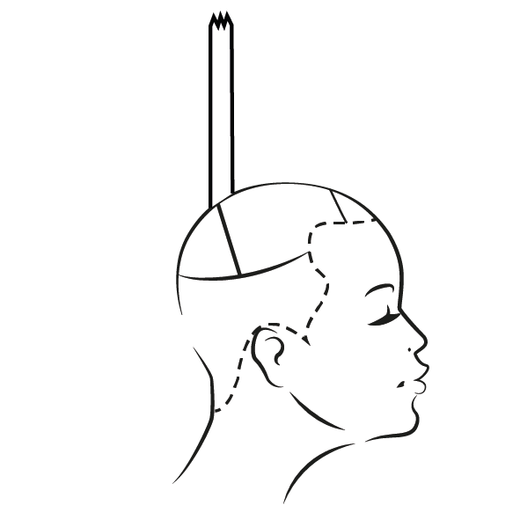
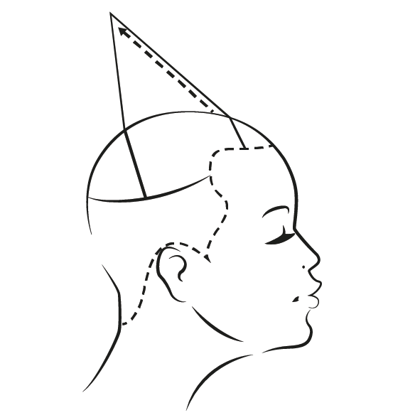
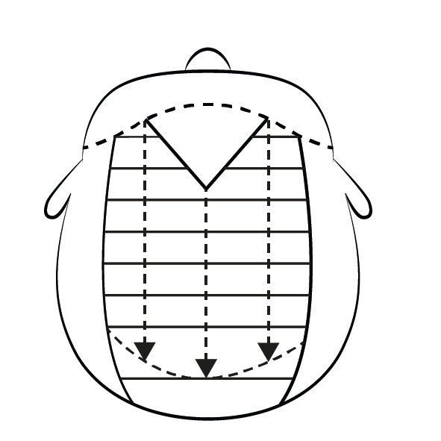
1\CORTE
Continue usando secções na vertical. Contrarie a direção de cada secção para o centro
& trabalhe usando a mesma elevação (90°)
& usando a técnica (corte em picotado).
8
Em frente ás orelhas, tire secções horizontais
(usando a guia de trás já cortada).
Penteie e eleve a 90° e corte em picotado .
9

Slide 7
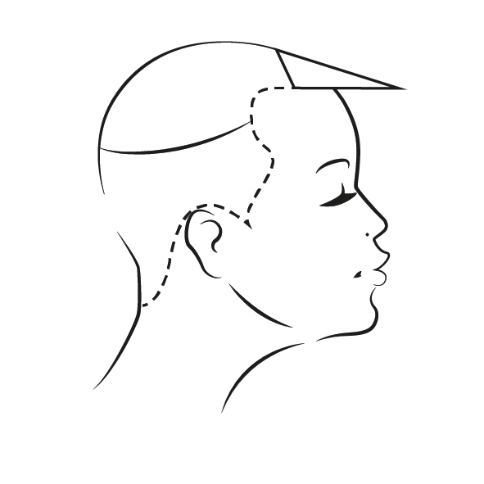
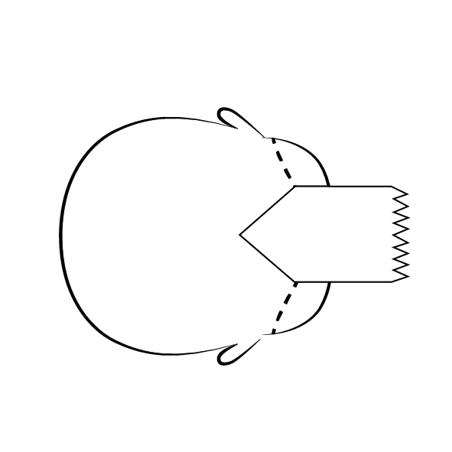
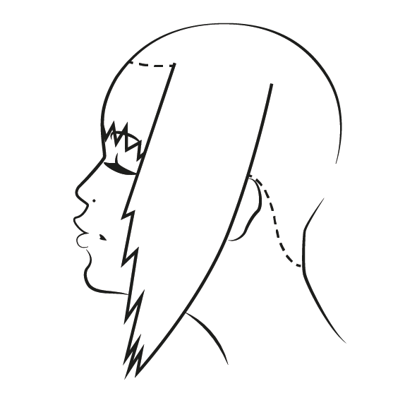
1\CORTE
11
Continue usando secções horizontais.
Contrarie a direção de cada secção á zona da coroa,penteie usando a mesma elevação (90°)
& corte em picotado.
10
Penteie a franja para a frente, eleve a 45° corte em picotado.

Slide 8
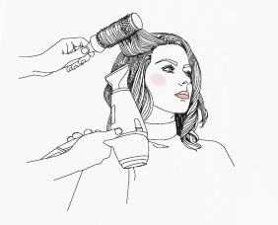
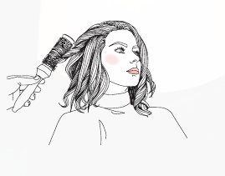
3\STYLING
1
2
Em cabelo humido, vaporize
WILD STYLERS CRÊPAGE DE CHIGNON. Faça pre secagm e com uma escova redonda, torça o cabelo enquanto vamos libertando a madeixa.
Para uma finalização perfeita, vaporize
WET DOMINATION SHOWER SHINE para um look rock, libertar do efeito frizado e proteção anti-humidade.

Slide 9
OBRIGADO !

